Slide 1
2024科学计算实战技术培训班 Fortran 编程基础 2024/12/02

Slide 2
Fortran历史及特点
1951年 | - | 美国IBM公司约翰·贝克斯(John Backus)针对汇编语言的缺点着手研究开发FORTRAN语言
1954年 | FORTRAN I | 在纽约正式发布，功能简单，但引起极大反响
1958年 | FORTRAN II | 对FORTRAN I进行了扩充和完善，引进子函数等概念，推出商业化版本
1958年后 | FORTRAN III | 由于存在严重缺陷，未在计算机上实现
1962年 | FORTRAN IV | 新增布尔类型、逻辑IF语句等功能，应用在IBM 7030等系统上
1966年 | FORTRAN 66 | 第一套工业标准版的Fortran，相当于FORTRAN IV
1978年 | FORTRAN 77 | ANSI正式公布为新的美国国家标准，具有结构化特征，向下兼容FORTRAN 66
1991年 | Fortran 90 | ANSI公布了新的美国国家标准，ISO采纳该标准并确定为国际标准，Fortran 90向下兼容FORTRAN 77
1995年 | Fortran 95 | 加入面向对象的理念和提供指针，同时增强了数组功能
2003年 | Fortran 2003 | 大幅度改版，支持继承、多态等高级编程语言特性，与C交互更方便
2007年 | Fortran 2008 | 小改版，增强了数学函数、数组的支持
2018年 | Fortran 2018 | 增强并行特性以及与C交互能力
产生高效的可执行程序；
具备处理相应问题的标准并行化语言；
独特的数组操作；
历史代码以Fortran为主；

Slide 3
目录
Hello World
基础语法
函数
数组
文件IO
接入第三方库
模块和派生类型
条件编译

Slide 4
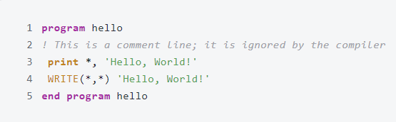

Hello World ——代码
hello.f90
代码 -> 编译 ->运行
代码文件多以 .f/.f90/.F90/.F文件后缀命名；
以program作为程序的入口；
注释以！开始到行末结束；
关键字和变量命都不区分大小写；
代码区块都是以Keyword... end( Keyword)作为一个代码的区域。

Slide 5
Hello World ——编译
代码 -> 编译 ->运行
编译器
gfortan
ifort
...
编译过程：
预处理（Preprocessing）
编译（Compilation）
汇编（Assembly）
链接（Linking）
编译指令
gfortan xxx.f90 -O2 -o hello
hello.f90

Slide 6
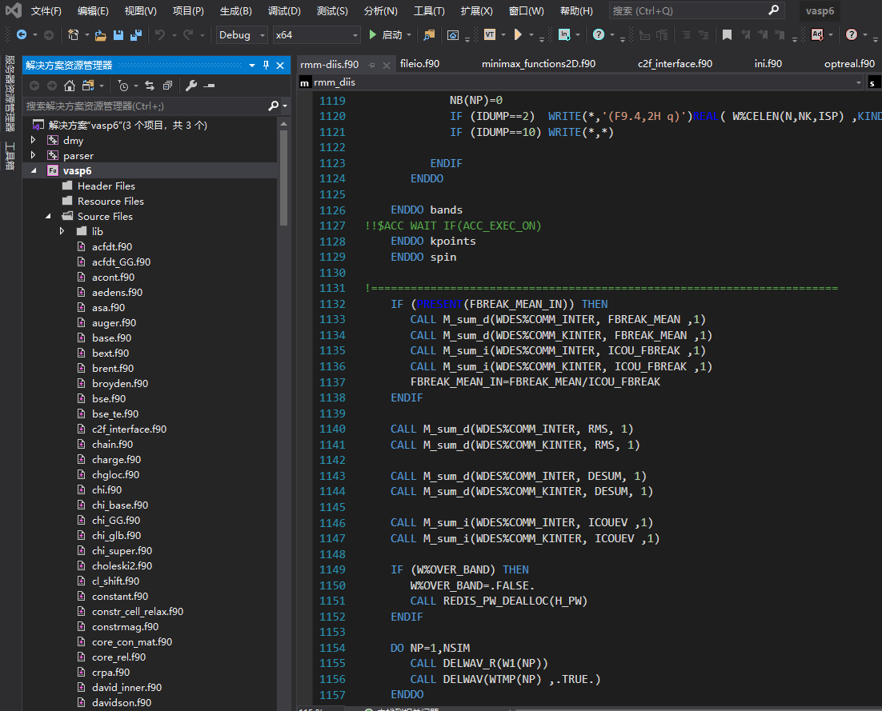
Hello World ——多文件编译
代码 -> 编译 ->运行
编译指令
gfortan xxx1.f90 xxx2.f90 xxx3.f90 -O2 -o exefile
编译优化选项 -O1/-O2/-O3
编译其他选项 -g
编译工具
Makefile
CMake
Visual Studio（windows）
...

Slide 7
Hello World ——运行
hello.f90
代码 -> 编译 ->运行
运行
绝对路径执行 /work/home/ac0v5xln0h/example/hello
相对路径执行 ./hello
环境变量执行 hello

Slide 8
目录
Hello World
基础语法
函数
数组
文件IO
接入第三方库
模块和派生类型
条件编译
作业

Slide 9
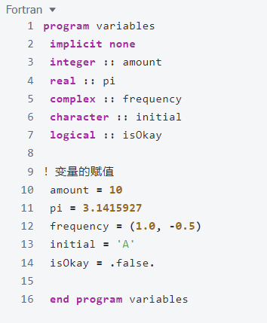
基础语法——变量
Fortran 是一种 静态类型 语言，这意味着每个变量的类型在程序编译时是固定的 —— 变量类型在程序运行时不能改变。
Fortran 中有 5 种内置数据类型：
integer —— 表示整数的数据，正数或负数；
real —— 用于浮点数据（不是整数）；
complex —— 由实部和虚部组成的对；
character —— 用于文本数据；
logical —— 用于表示布尔值（真或假）值的数据；
自定义数据类型（派生类型）
type
variables.f90

Slide 10
基础语法——变量声明
variables.f90
声明变量的语法
<variable_type> :: <variable_name>
变量声明
implicit none：
该语句告诉编译器所有变量都将被显式声明；
如果没有此语句，变量将根据它们开头的字母隐式声明。
核心代码
字符串声明
character(len=50) :: string

Slide 11
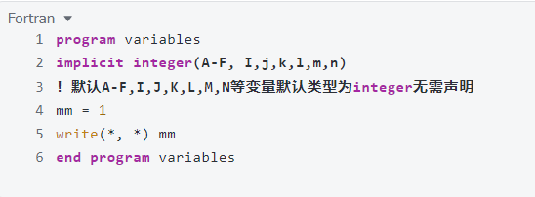
基础语法——变量隐式声明
隐式声明：
这种声明会默认一些字符开头的变量为某种类型；
因此会导致程序可读性大大降低，并会引起其他问题
TIPS: 在编程的时候最好不要使用隐式变量申明。

Slide 12
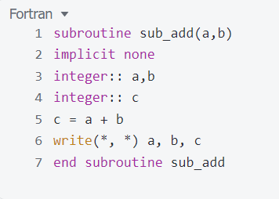

基础语法——局部变量
作用域：变量生效的空间, 离开此空间，该变量理论上会被回收。
对于局部变量来说，作用域为当前申明的函数内；
对于subroutine sub_add函数来说
变量a,b都是入参，而变量c则是局部变量。
理论上当函数调用结束后，变量c就被释放。
再次调用函数时变量c会被再次初始化。

Slide 13
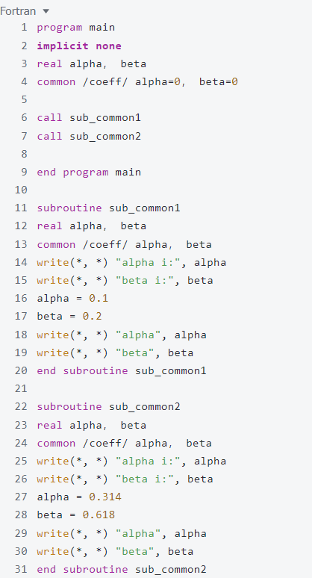
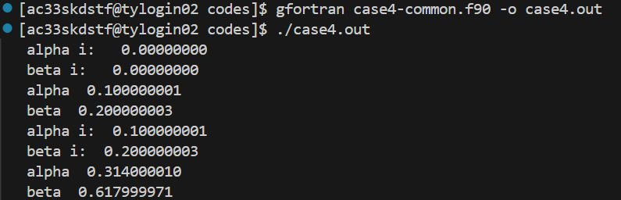
基础语法——全局变量（common）
对于全局变量来说，作用域为整个程序空间。
Common全局变量：
在Fortran中Common变量会单独存放在一个独立的Common空间中，整个程序都可以从这个空间中取值。

Slide 14
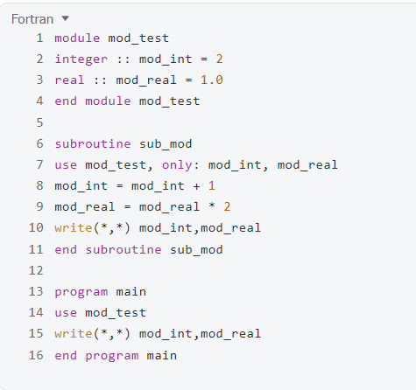
基础语法——全局变量（module）
在Module定义的变量
在其他函数中use mod，然后使用该module中的变量
use mod 会把mod中的所有变量信息都包含进来；
use mod，only：只暴露only的相关信息；

Slide 15
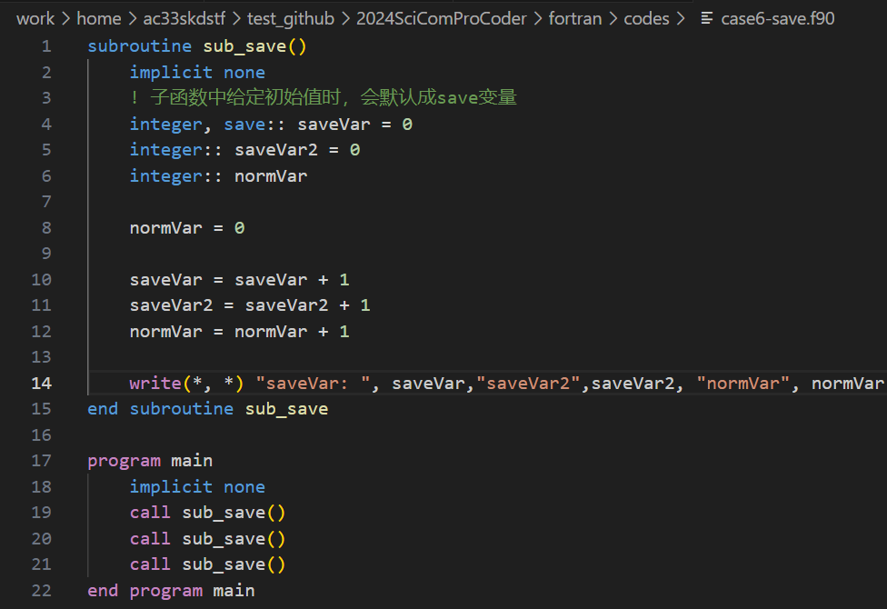
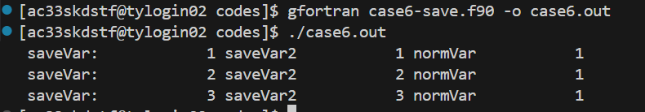
基础语法——静态变量（save）
在函数中声明变量之后，可以对该变量添加关键字save，在这样就将其变成save 变量
save变量的生命周期到程序结束
相当于C语言中函数中的static变量声明
变量声明时给定默认值时，自动转成save变量

Slide 16
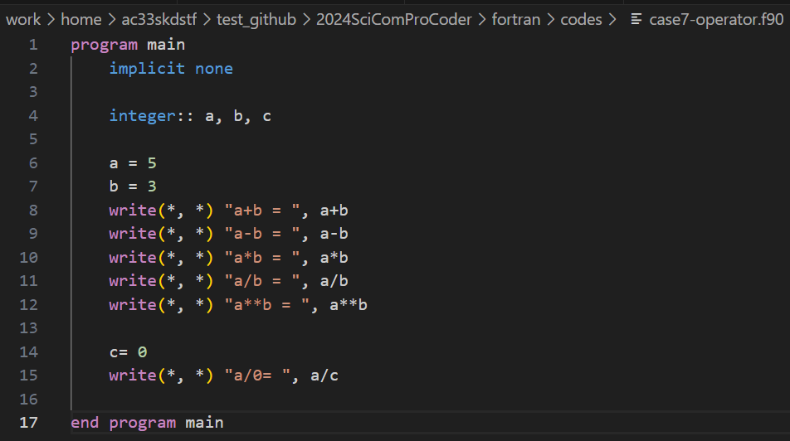
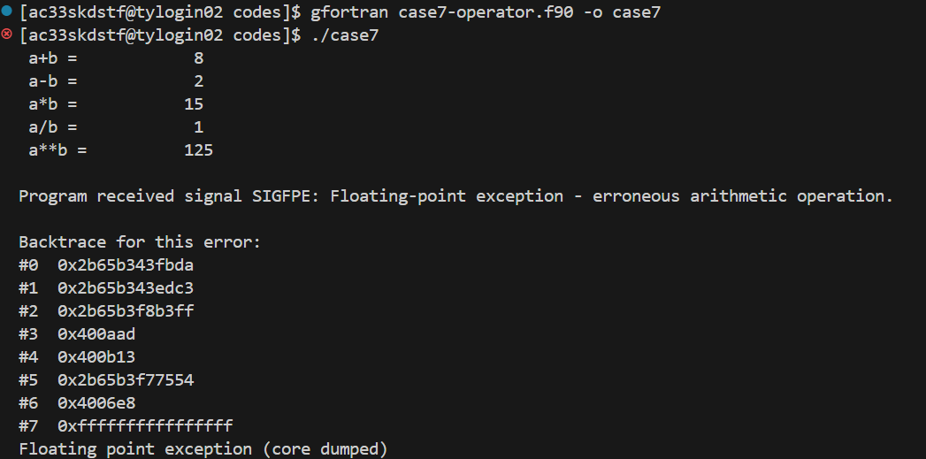
基础语法——算术运算符（+ - * / **）
操作符 功能 描述
+ 加法 两数相加
- 减法 两数相减
* 乘法 两数相乘
/ 除法 两数相除（int/int， 除0）
** 求幂 a**b 求a的b次方

Slide 17
基础语法——逻辑运算符
操作符 选择 描述
== .eq. 测试两个操作数是否相等
/= .ne. 测试两个操作数是否不相等
> .gt. 测试左操作数是否严格大于右操作数
< .lt. 测试左操作数是否严格小于右操作数
>= .ge. 测试左操作数是否大于或等于右操作数
<= .le. 测试左操作数是否小于或等于右操作数
.and. 如果左右操作数都为 TRUE，则为 TRUE
.or. 如果左侧或右侧为 TRUE 或者两个操作数都为 TRUE，则为 TRUE
.not. 如果右操作数为 FALSE，则为 TRUE
.eqv. 如果左操作数与右操作数具有相同的逻辑值，则为 TRUE
.neqv. 如果左操作数与右操作数具有相反的逻辑值，则为 TRUE

Slide 18
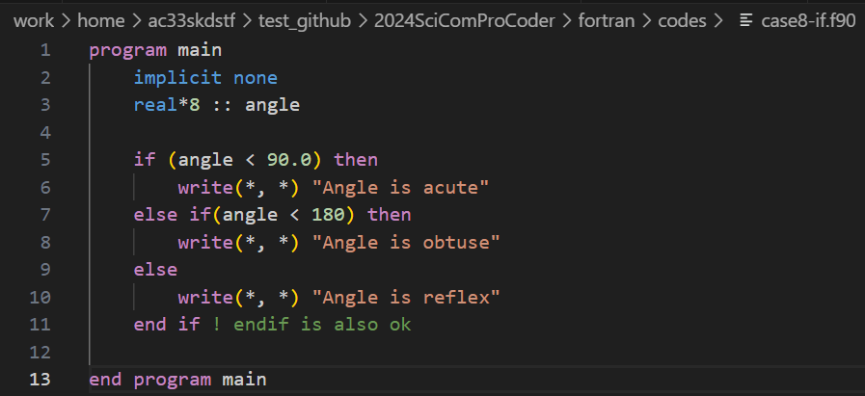

基础语法——流程控制（if）
if语法
if (logical expression) then
! various statements
. . .
end if

Slide 19
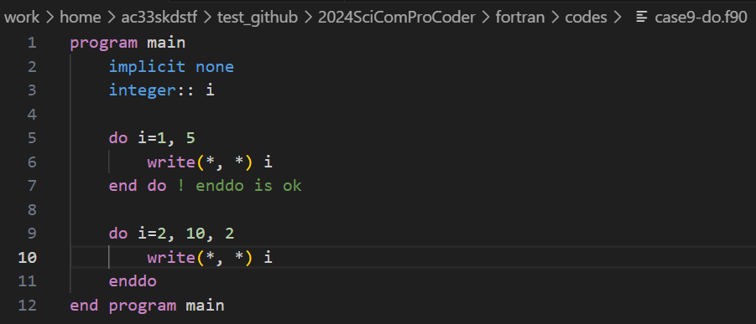
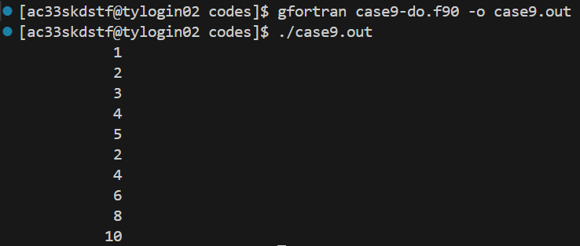
基础语法——流程控制（do）
do var = start, stop [,step]
! statement(s)
…
end do
循环变量var应该是一个整数；
start 是初始值；
stop 是最终值；
步骤step是递增，如果此被省略，则变量var以单位增加。

Slide 20
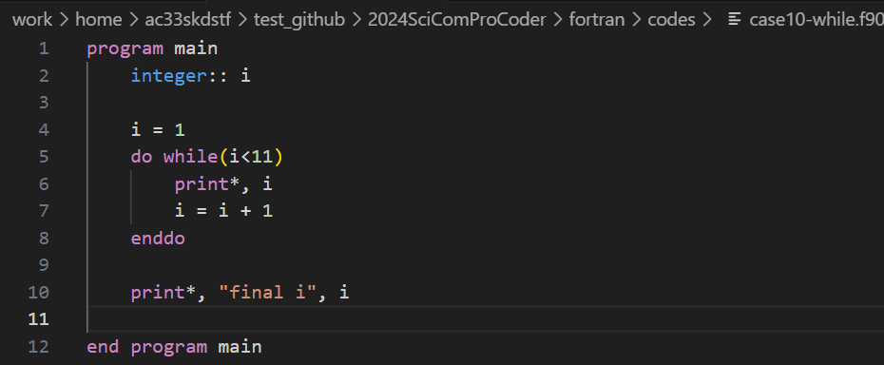
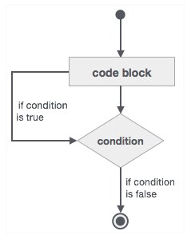
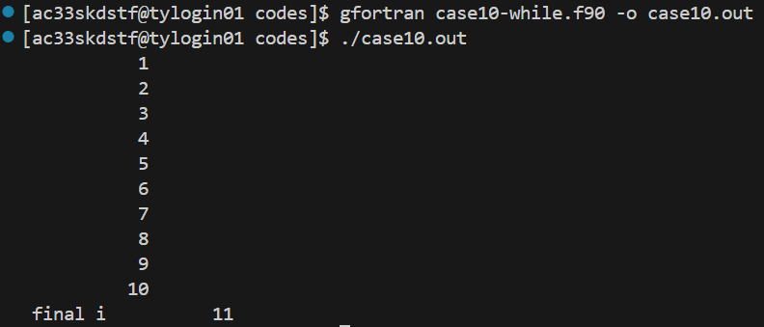
基础语法——流程控制（do while）
do while (logical expr)
statements
end do

Slide 21
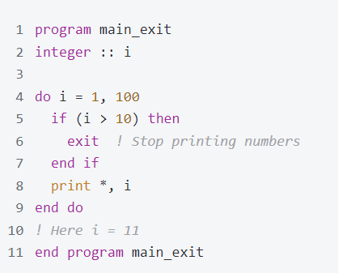
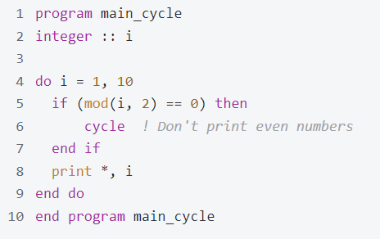
基础语法——循环控制（exit/cycle）
exit 退出循环
cycle 执行下一次循环

Slide 22
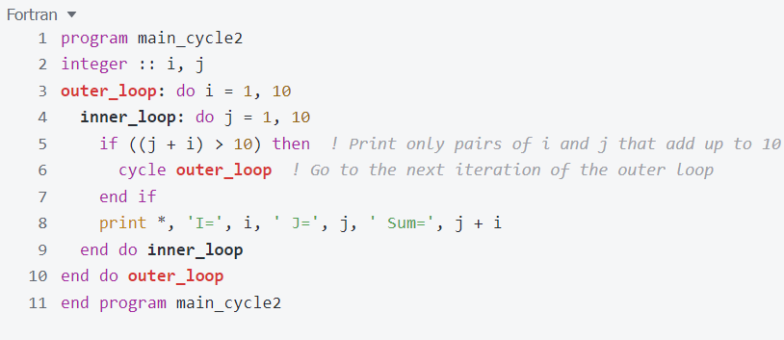
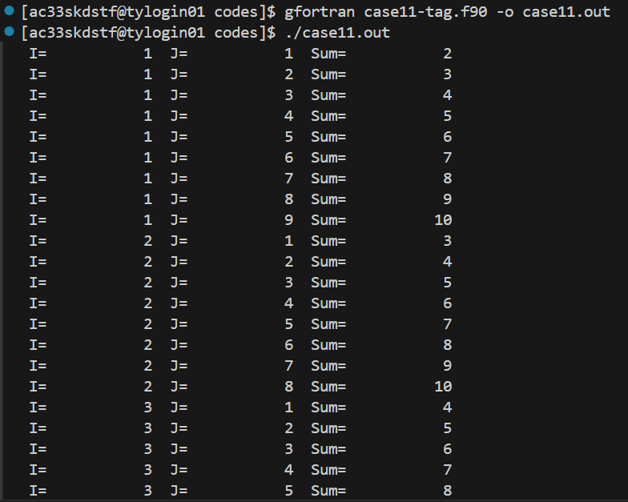
基础语法——嵌套循环控制（标签tag）
循环结构更清晰
使用tag明确跳转循环

Slide 23
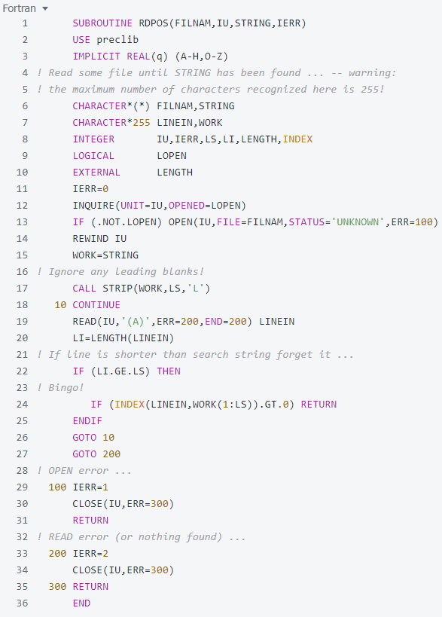
基础语法—goto
注意项
避免滥用：Fortran 90引入了结构化编程的概念，切记不要滥用goto语句
谨慎使用跳转到其他子程序：在跳转到其他子程序时，需要确保目标子程序的执行顺序和状态是正确的

Slide 24
目录
Hello World
基础语法
函数
数组
文件IO
接入第三方库
模块和派生类型
条件编译
作业

Slide 25
函数——主函数（program）
Fortran 函数：
主函数 program ：程序入口
子函数 subroutine：无返回值函数
返回值函数 type function： 有返回值函数
递归函数 recursive type function：递归函数

Slide 26
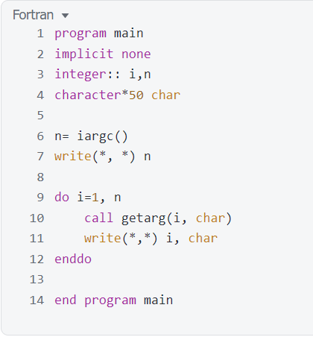
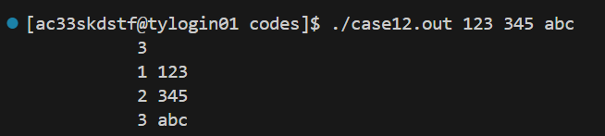
函数——主函数（program）
程序入口，以program关键字定义的主函数，当执行程序时，从该函数开始。
命令行参数
程序入口，调用内置函数:
- 内置函数iargc() 获取命令行参数的总数目；
- 内置函数getarg() 按照index获取命令行参数的内容。

Slide 27
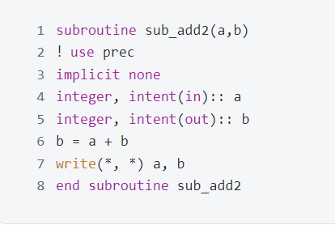
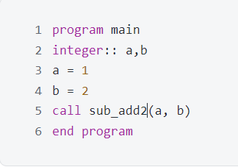
函数——子函数（subroutine）
结构
subroutine name
! statement(s)
! code
...
end [subroutine name]
调用
call name
入参和出参
intent(in)
intent(out)

Slide 28
函数——传参
入参和出参
函数的参数可以分为入参和出参，参数的说明为下：
intent(in)表明入参，该参数不能作为赋值的左值；
intent(out)表明出参，该参数可以作为赋值的左值；
intent(inout)表明出参，该参数可以作为赋值的左值。

Slide 29
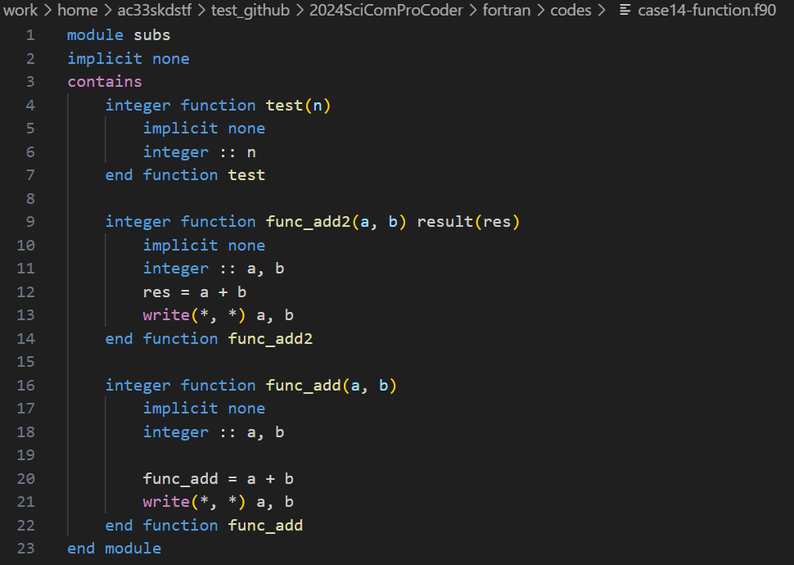
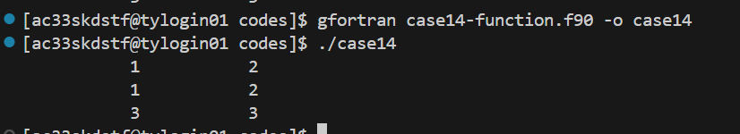
函数——函数（function）
结构
type function name [result(res)]
! statement(s)
! code
...
end [function name]
调用
b = func()
入参和出参
和subroutine一致
返回值
定义 result， 返回result里的变量；
不定义就返回和函数名一样的变量值；

Slide 30
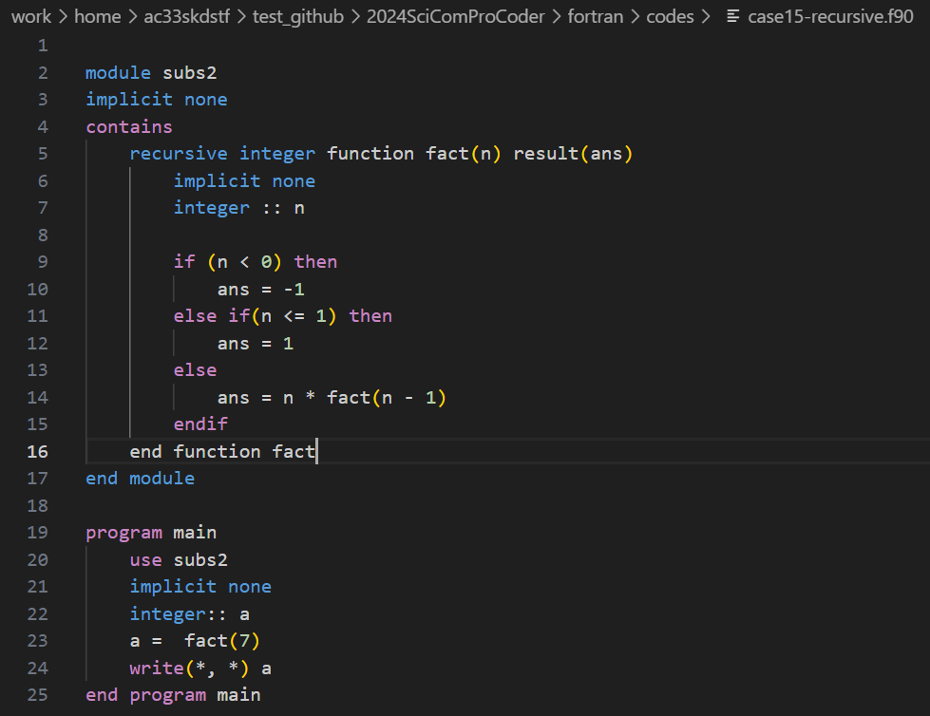
函数——递归函数（recursive type function）
结构
recursive type function name [result(res)]
! statement(s)
! code
...
end [function name]
调用
b = func()
入参和出参
和subroutine一致
返回值
定义 result， 返回result里的变量；
不定义就返回和函数名一样的变量值；

Slide 31
目录
Hello World
基础语法
函数
数组
文件IO
接入第三方库
模块和派生类型
条件编译
作业

Slide 32
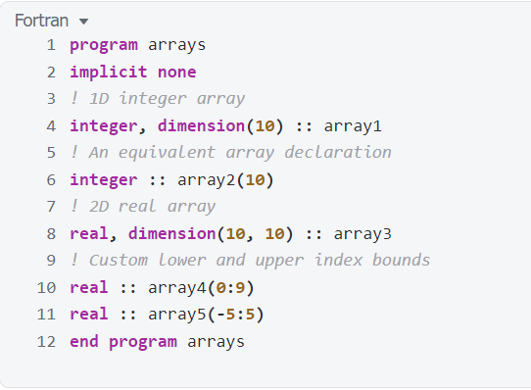
数组——数组声明
Fortran数组下标默认是从1开始（matlab）；C/C++/Python默认下标是从0开始。
所有的数组在内存里都是一维的。
数组的上下限是可以自定义的，默认下限是从1开始；
当自定义的数组的上下限之后，需要在传参的时候注意上下限；

Slide 33
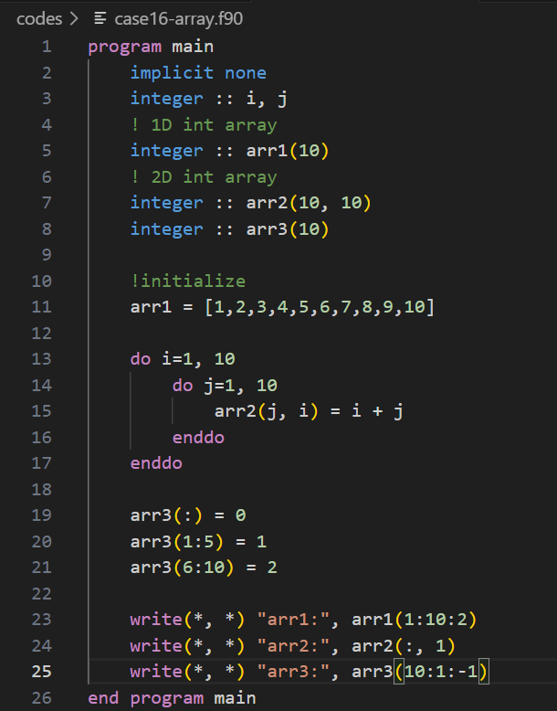
数组——数组切片
array2 = array[start:end:step]
start: 开始index
end：结束index，包括end
step：间隔步长，可选，默认1

Slide 34
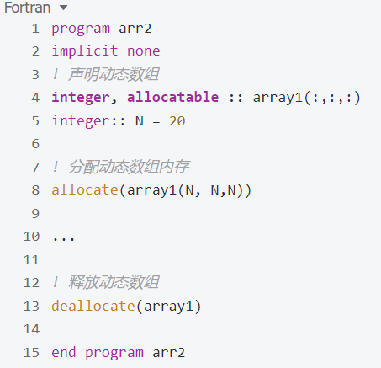
数组——动态数组
声明
数组A声明时加上allocatable，表明该变量是动态数组；
分配
调用allocate函数给A配分内存；
释放
调用deallocate释放A数组内存；

Slide 35
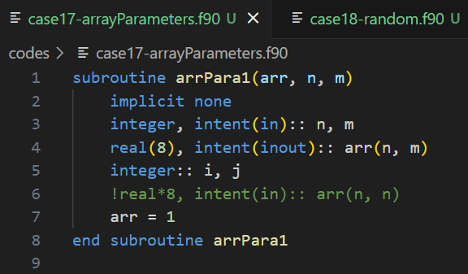
数组——数组传参
显式形状数组（Explicit-shape Array）
假定大小数组（Assumed-size Array）
假定形状数组（Assumed-shape Array）

Slide 36
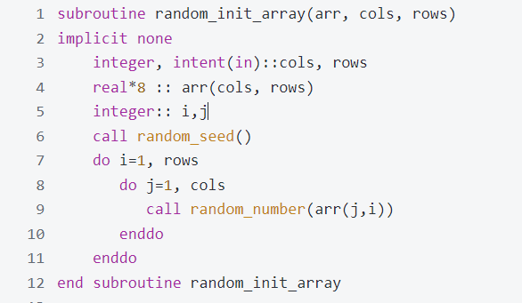
数组—随机初始化一个数组
random_seed(): 系统函数，默认设定随机种子（与时间有关），程序中一般只调用一次；
random_number(rr): 系统函数, 获得一个[0,1)之间的随机数；

Slide 37
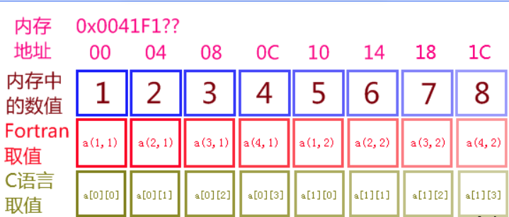
数组——内存存储顺序
数组A(3,3)
(1,1)
(1,2)
(1,3)
(2,1)
(2,2)
(2,3)
(3,1)
(3,2)
(3,3)

Slide 38
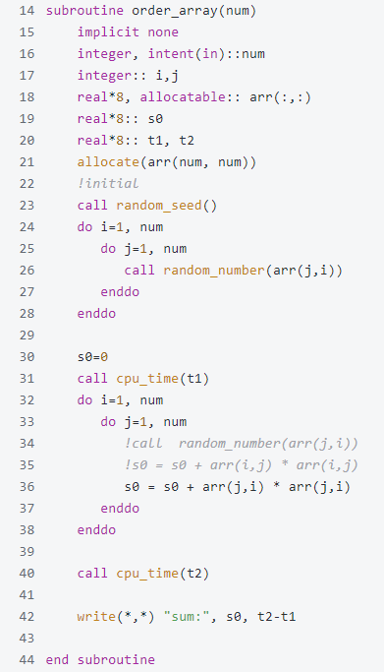
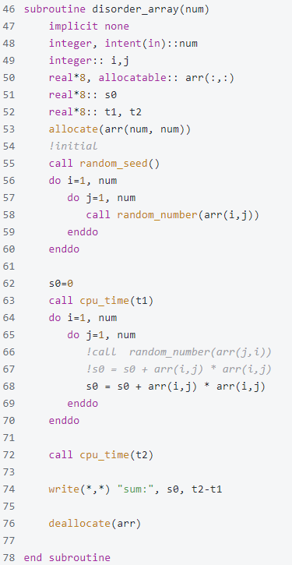
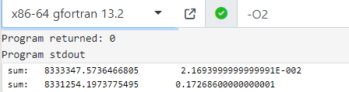
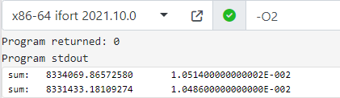
数组——内存顺序对计算的影响
https://godbolt.org/
尽量计算时，满足内存顺序。

Slide 39
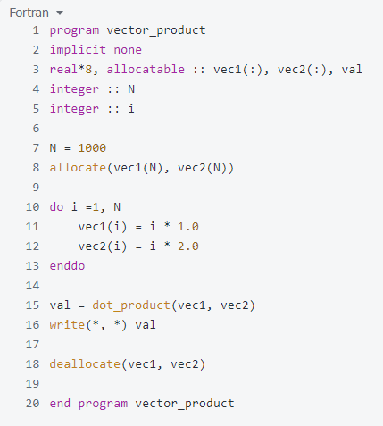
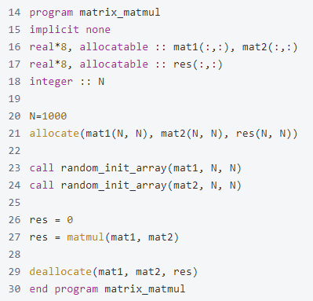
数组——向量和矩阵乘法函数
向量乘法 dot_product
矩阵乘法 matmul

Slide 40
目录
Hello World
基础语法
函数
数组
文件IO
接入第三方库
模块和派生类型
条件编译
作业

Slide 41
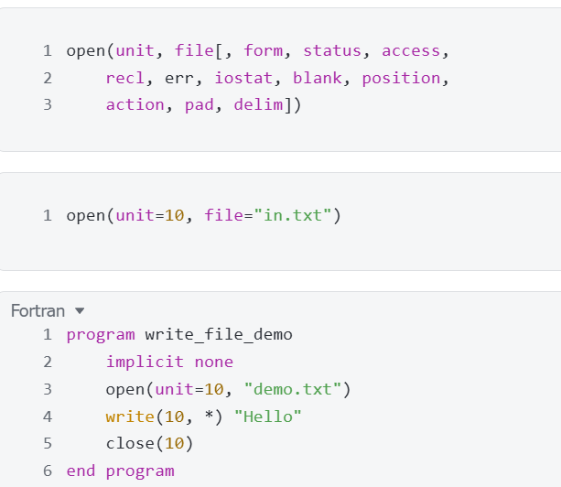
文件IO——简介
文件通过OPEN语句连接到i/o单元，通过绑定文件index，之后使用READ和WRITE语句对文件进行读或写。
unit ： 给定文件打开后的端口号建议>10；
filename： 文件的路径；
form ： formatted(文本) 或 unformatted(二进制)；
status ： new, old, replace, scratch, unknown；
access ： sequential, direct；
recl ： 顺序模式时，指定一次读取文件内容的最大值；
直接模式时，指定文件中每一个模块单元的长度；
iostat ： 表明文件打开的状态，接收一个整形参数；
err ： 当读取文件出现错误时，程序会跳转到err所在的 代码继续执行；

Slide 42
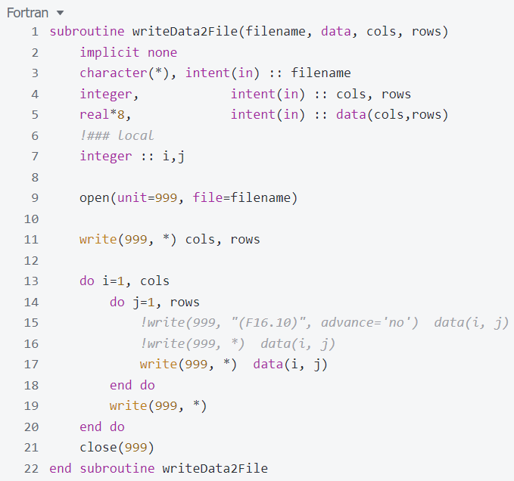
文件IO——txt写入文件(write)
open(ind, file=filename) 打开文件
write(ind, format) 以一定格式写入文件
close(ind) 关闭文件

Slide 43
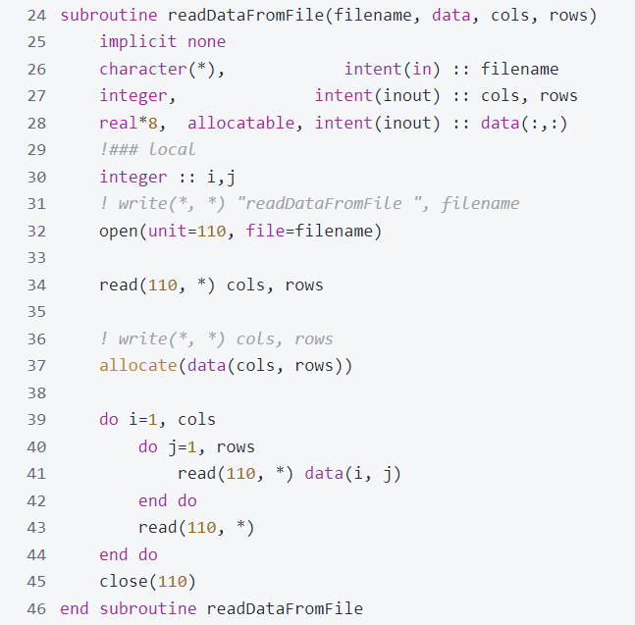
文件IO——txt读取文件(read)
open(ind, file=filename) 打开文件
read(ind, format) 以一定格式写入文件
close(ind) 关闭文件

Slide 44
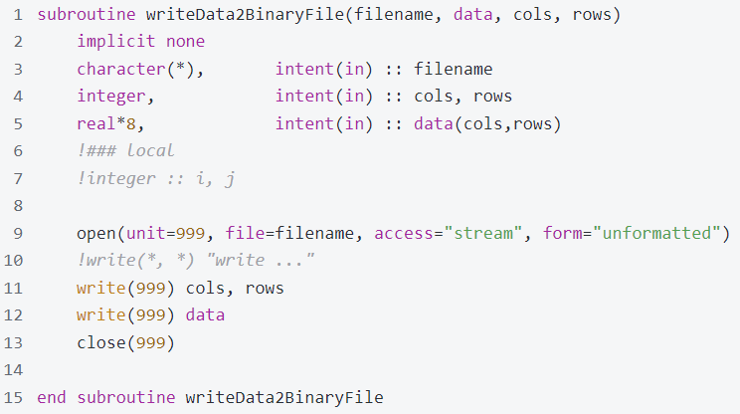
文件IO——二进制文件读写
open(ind, file, form=”unformatted”)
write(ind, *)
close(ind)
form=”unformatted” 表示二进制文件

Slide 45
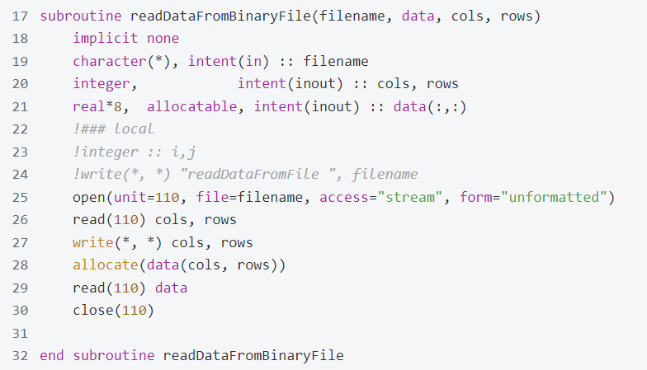
文件IO——二进制文件读写
open(ind, file, form=”unformatted”)
read(ind, format)
close(ind)
form=”unformatted” 表示二进制文件

Slide 46
目录
Hello World
基础语法
函数
数组
文件IO
模块和派生类型
链接第三方库
条件编译
作业

Slide 47
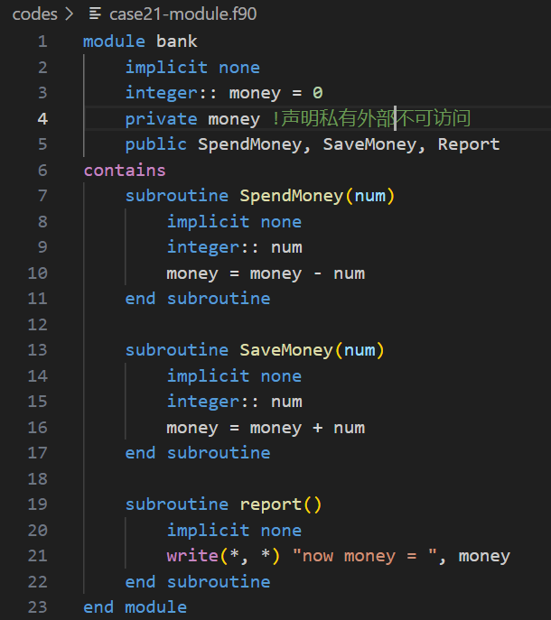
模块和派生类型——模块（module）
module modulename
.... !声明一些mod变量和函数
contains
.... !定义一些函数
end module
封装
共享全局静态变量;
module默认是公有外部可访问的

Slide 48
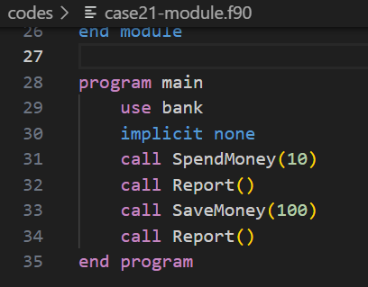
模块和派生类型——模块（module）
调用模块 use module_name

Slide 49
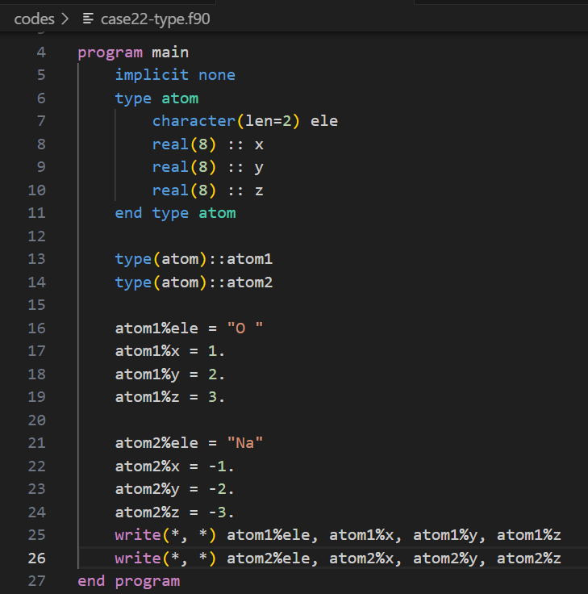

模块和派生类型——派生类型（type）
派生类型 是一种自定义的数据类型，类似 C 和 C++ 编程语言中的 struct
封装其它内置类型以及其它派生类型。
默认情况下，派生类型和它们的成员是公共的；
声明：type(typename)::type1
访问其成员的语法是：
百分比符号 % 用于访问派生类型的成员。
传参
与其他数据类型一样

Slide 50
目录
Hello World
基础语法
函数
数组
文件IO
链接第三方库
模块和派生类型
条件编译
作业

Slide 51

链接第三方库——链接/
链接：
代码经过汇编之后生成的目标文件(*.o)并不是最终的可执行二进制文件，而仍是一种中间文件(或称临时文件)，目标文件仍然需要经过链接(Link)才能变成可执行文件；
静态库是直接放到执行文件中，这样会导致二进制文件变大，但是不会引起库版本冲突或者找不到库的情况；
动态库是在程序运行的时候，动态去查找，会导致库版本冲突和找不到库的情况，优点在于多个软件或者项目共有的库，可以及时更新而不影响软件的正常使用。

Slide 52
链接第三方库——链接
静态库是直接放到执行文件中，这样会导致二进制文件变大，但是不会引起库版本冲突或者找不到库的情况；
动态库是在程序运行的时候，动态去查找，会导致库版本冲突和找不到库的情况，优点在于多个软件或者项目共有的库，可以及时更新而不影响软件的正常使用。
 | 静态库 | 动态库
Linux（unix） | libMYLIB.a | libMYLIB.so
Windows | MYLIB.lib | MYLIB.dll

Slide 53


链接第三方库——链接库实例
链接命令：
gfortran xxx.f90 -LlibPath -lmylib -o exefile
-L: 给链接库的路径
-l：链接库的库名(不含lib和.so)
链接MKL(intel oneapi mkl库包含大部分优化好的数学库)：
ifort test.f90 -qmkl -o a.mkl
Lapack环境的编译
gfortran test.90 -LLapackPath -llapack

Slide 54

链接第三方库——ldd命令和动态库环境
./inverse: error while loading shared libraries: libmkl_intel_lp64.so.1: cannot open shared object file: No such file or directory
export LD_LIBRARY_PATH=/data/software/fftw3/lib:$LD_LIBRARY_PATH

Slide 55
目录
Hello World
基础语法
函数
数组
文件IO
链接第三方库
命令行参数
模块和派生类型
条件编译
作业

Slide 56



条件编译
#ifdef 之类的宏命令由编译器在预处理阶段处理结束

Slide 57
目录
Hello World
基础语法
函数
数组
文件IO
链接第三方库
命令行参数
模块和派生类型
条件编译
作业

Slide 58
谢谢

Slide 59

作业

